Slide 3
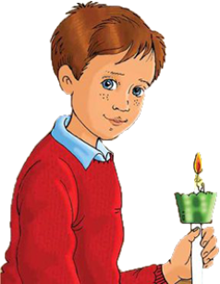
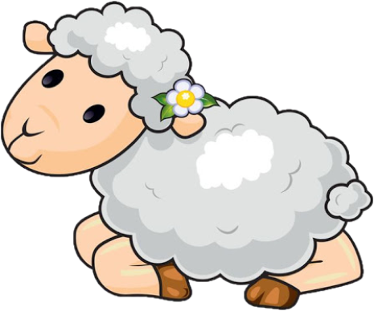

Slide 4
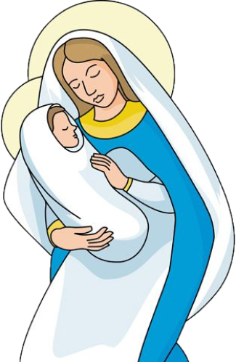
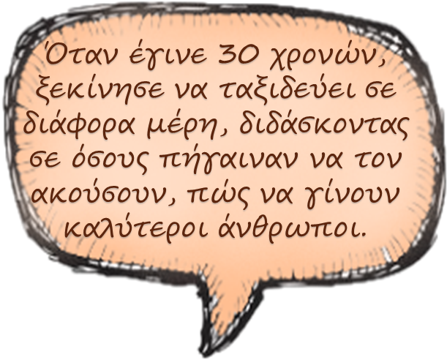
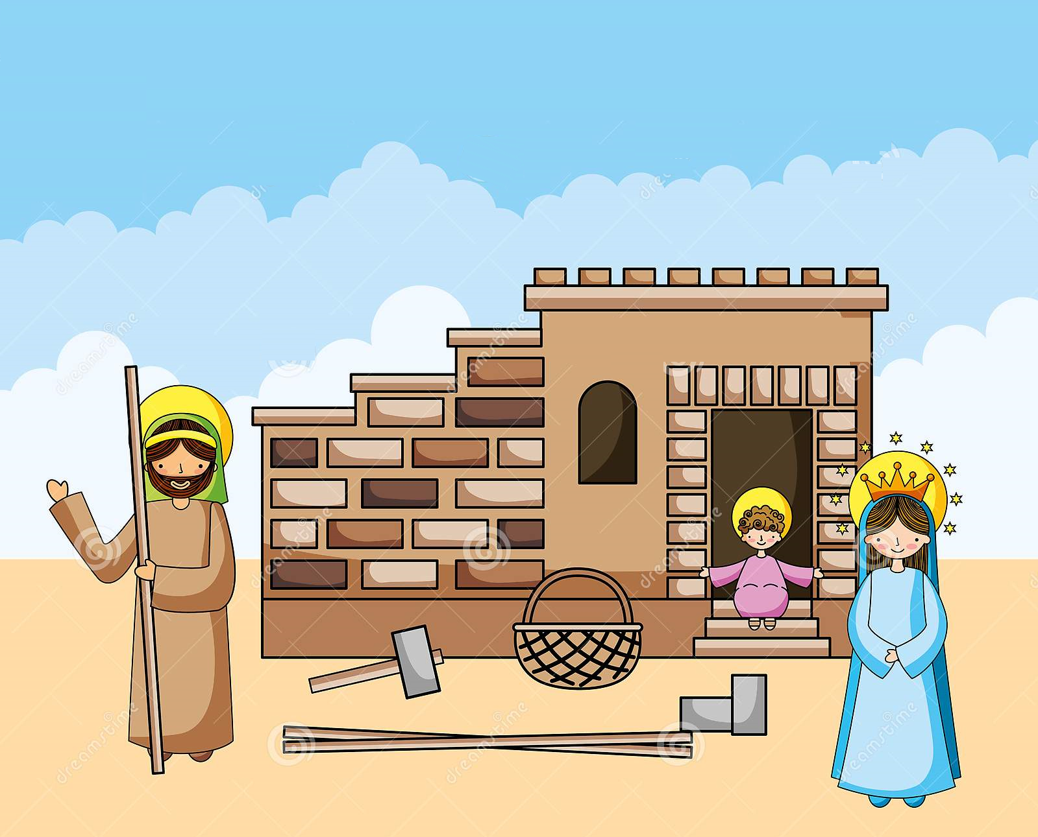
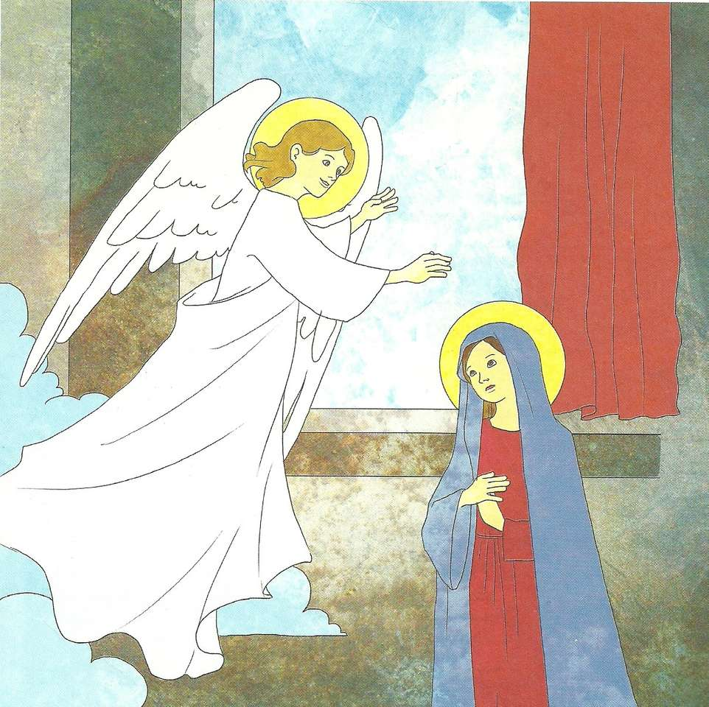
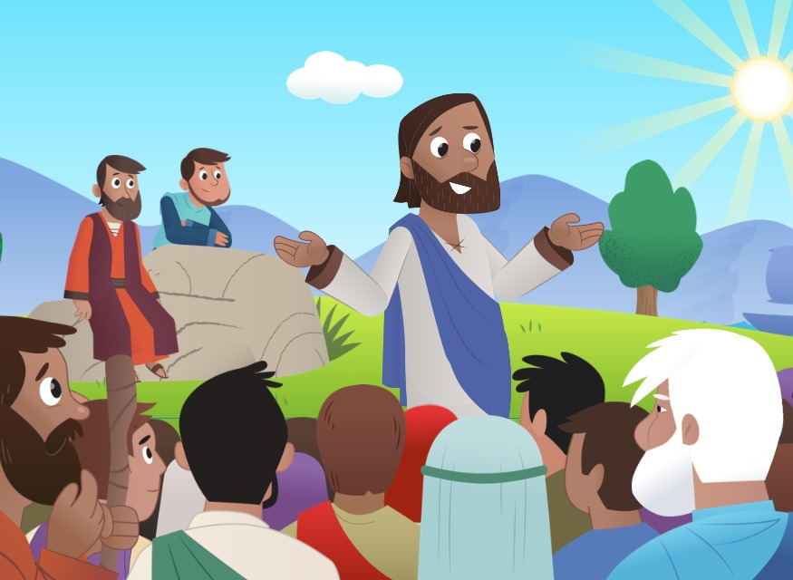

Slide 6
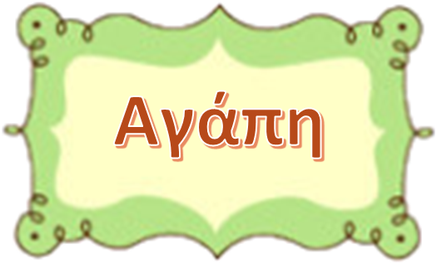
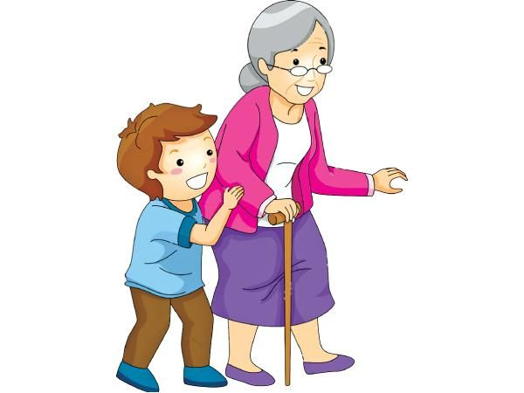
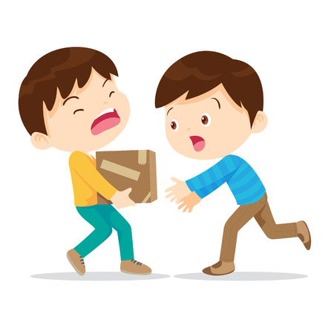
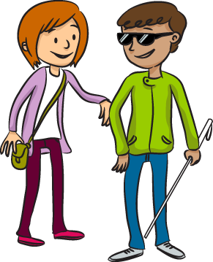

Slide 7
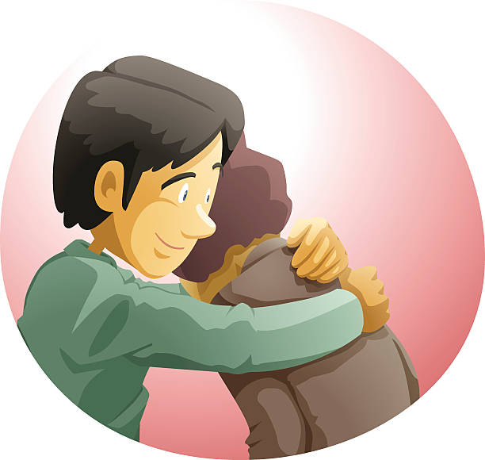

Slide 9
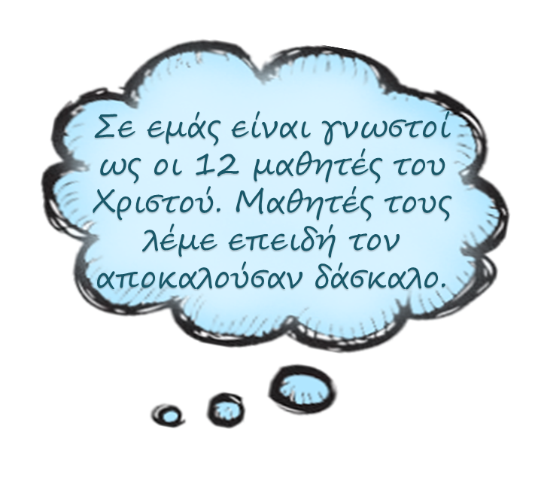

Slide 10
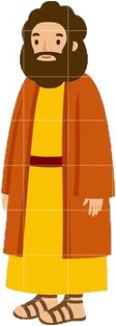
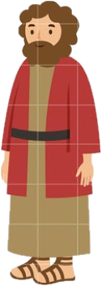
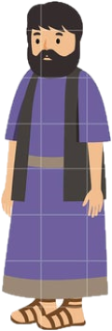
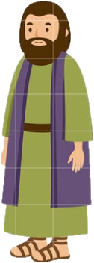
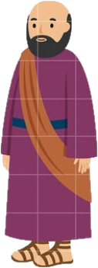
Πέτρος
Ιωάννης
Βαρθολομαίος
Αντρέας
Φίλιππος
Ιάκωβος

Slide 11
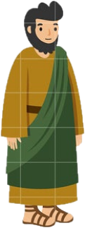
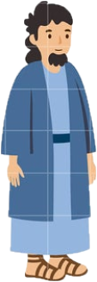
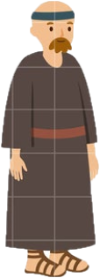
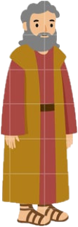
Ματθαίος
Σίμωνας
Ιάκωβος
Θωμάς
Θαδδαίος
Ιούδας

Slide 12
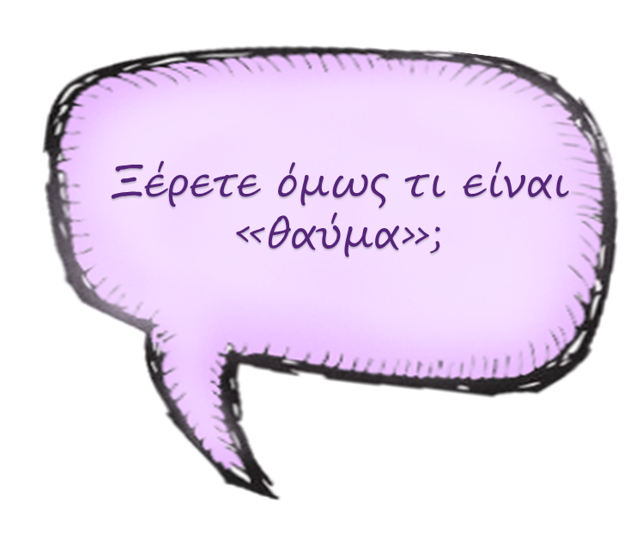
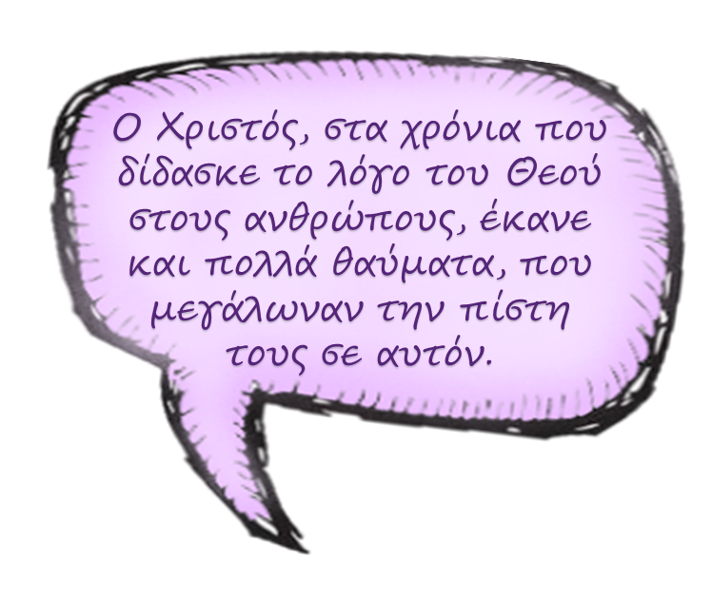

Slide 14
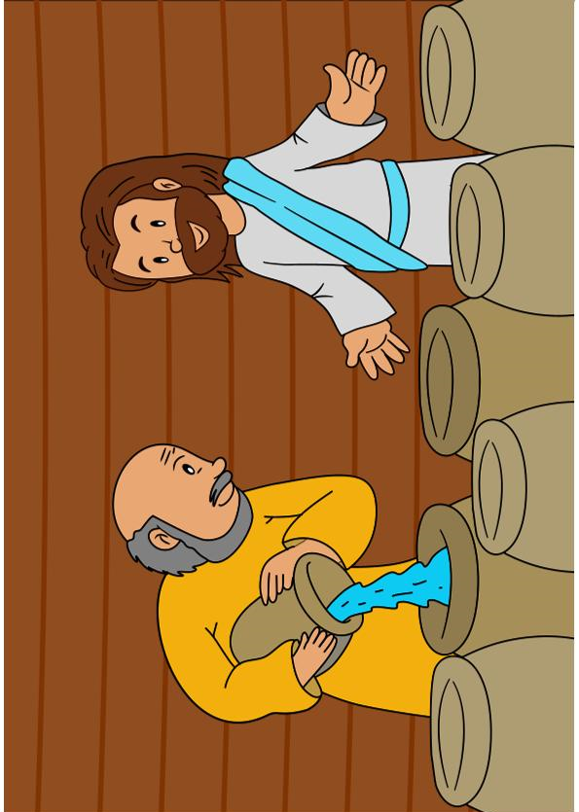
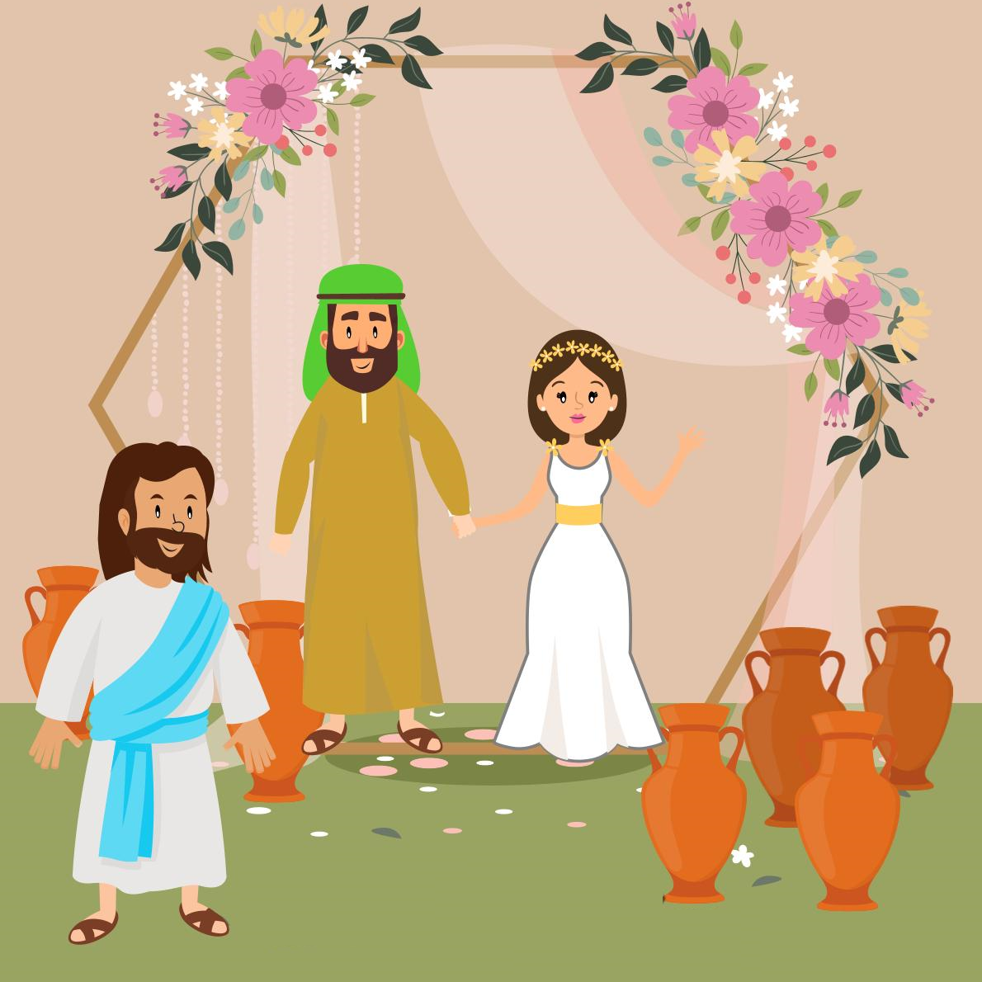
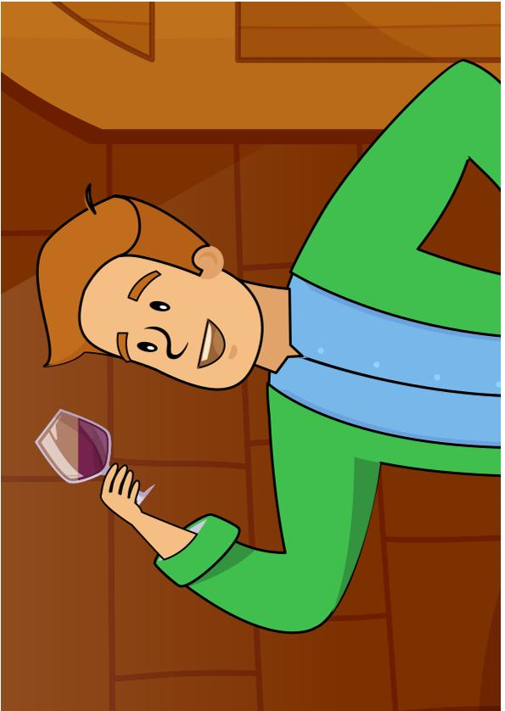

Slide 15
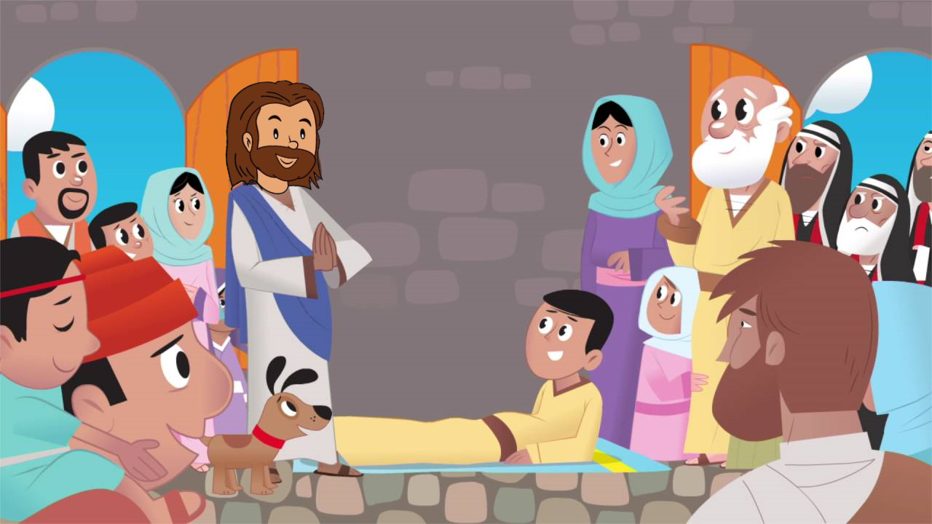
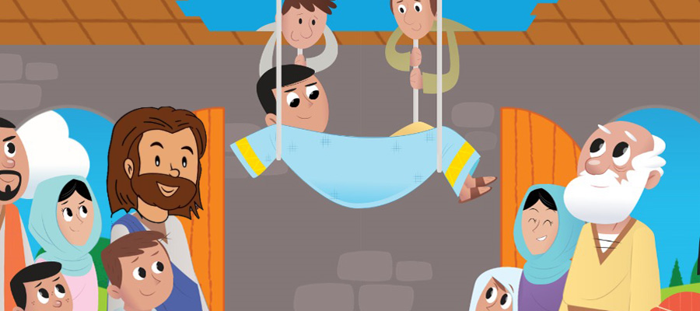
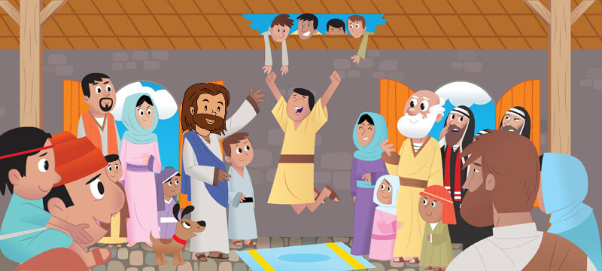

Slide 16
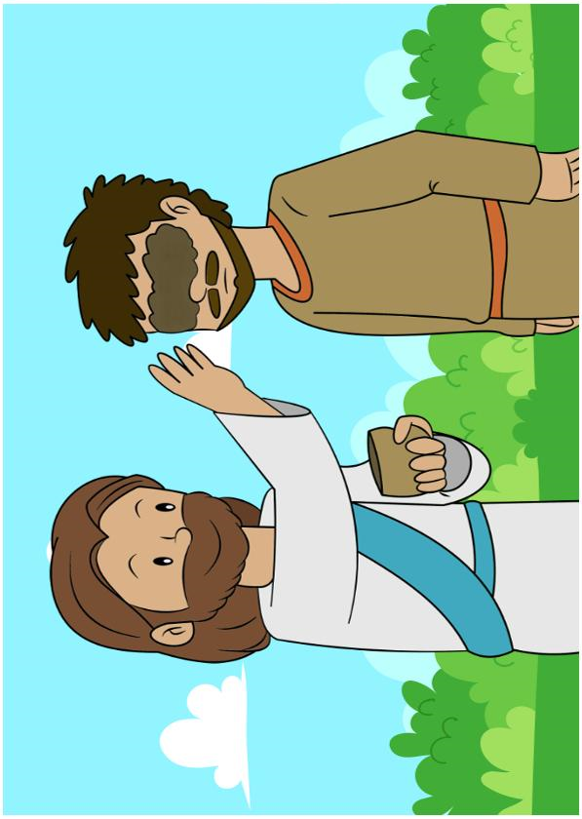
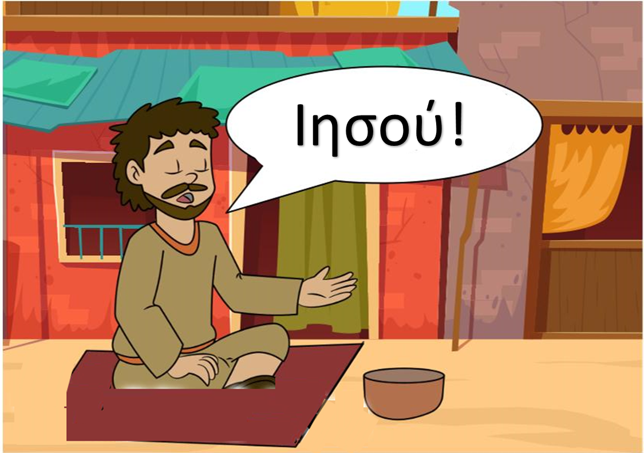
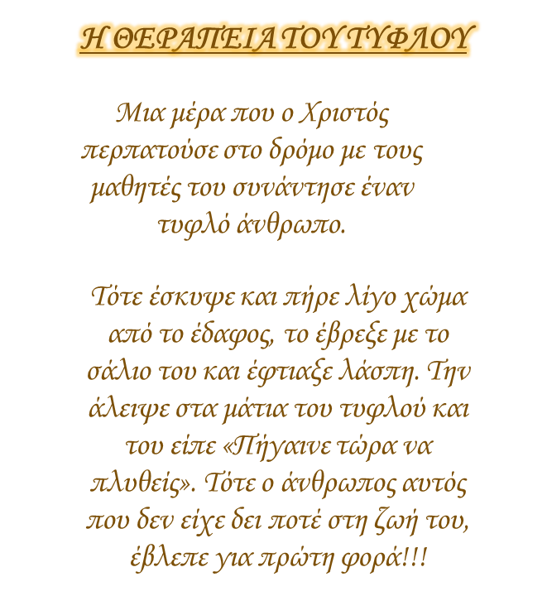
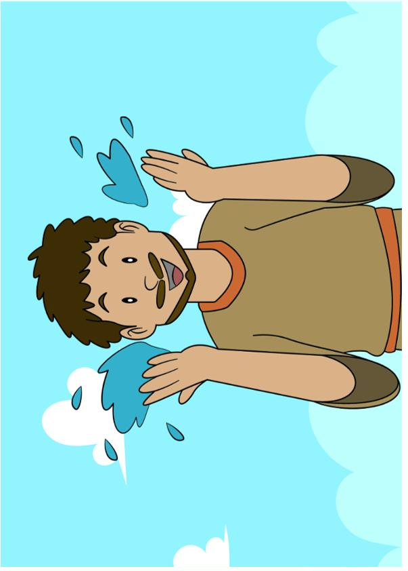

Slide 17
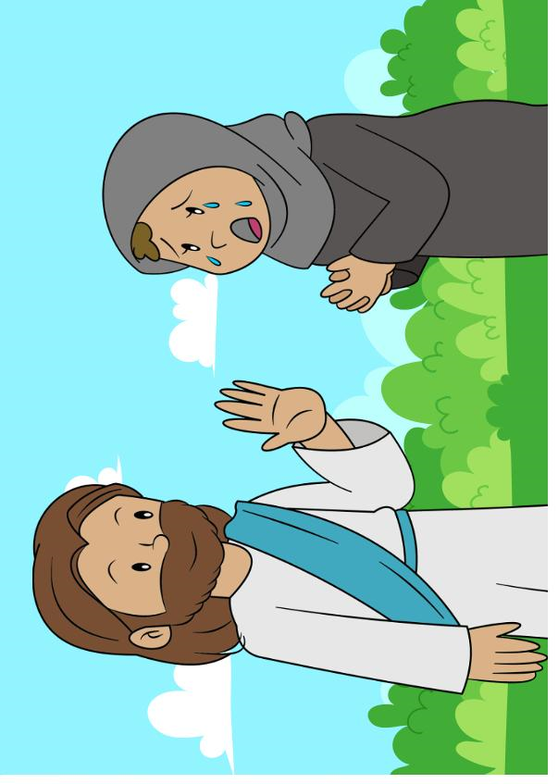
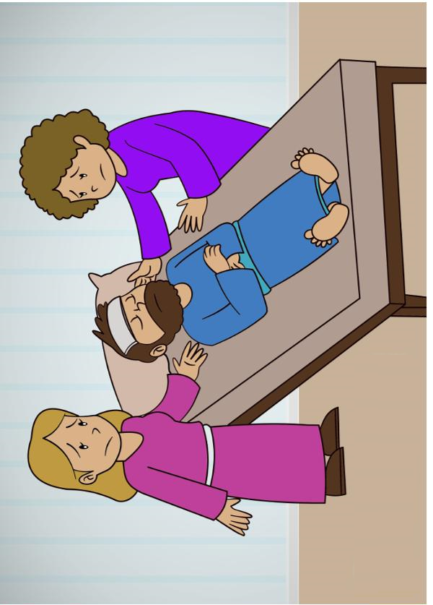
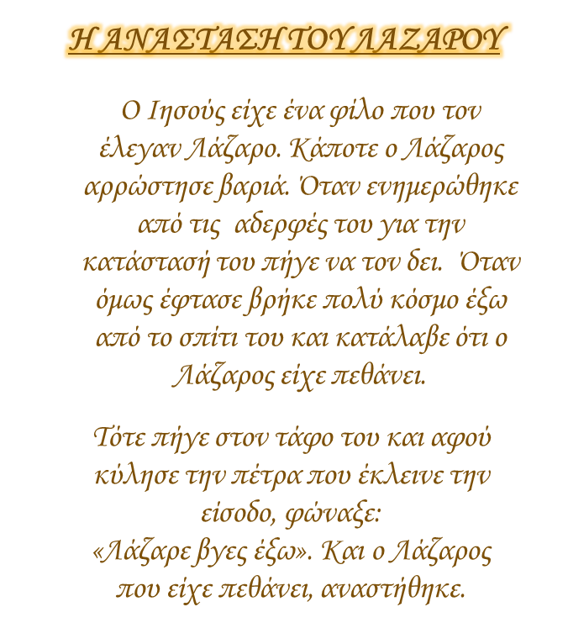
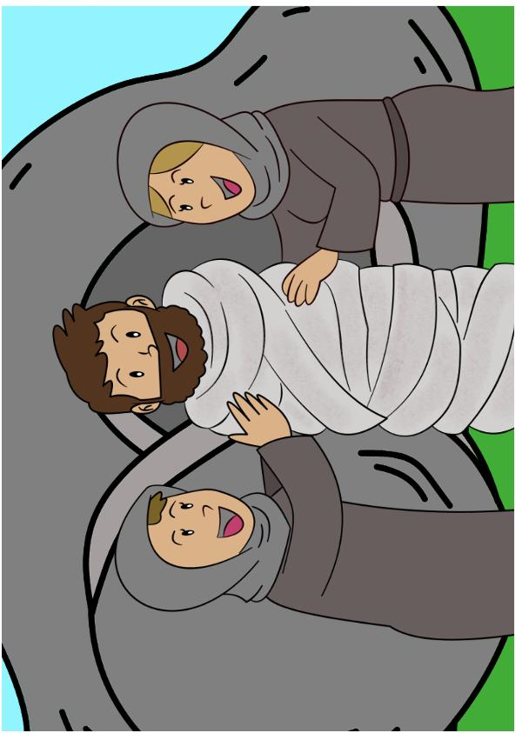

Slide 18
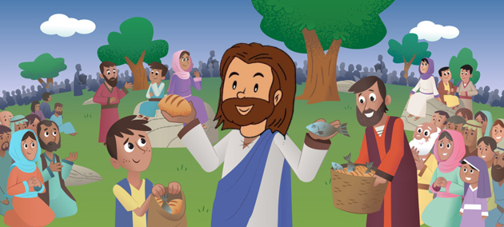
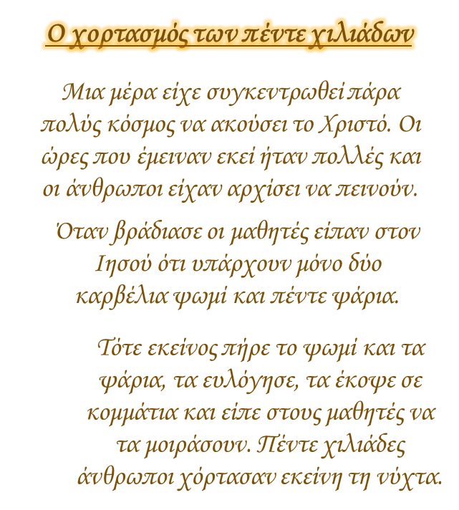
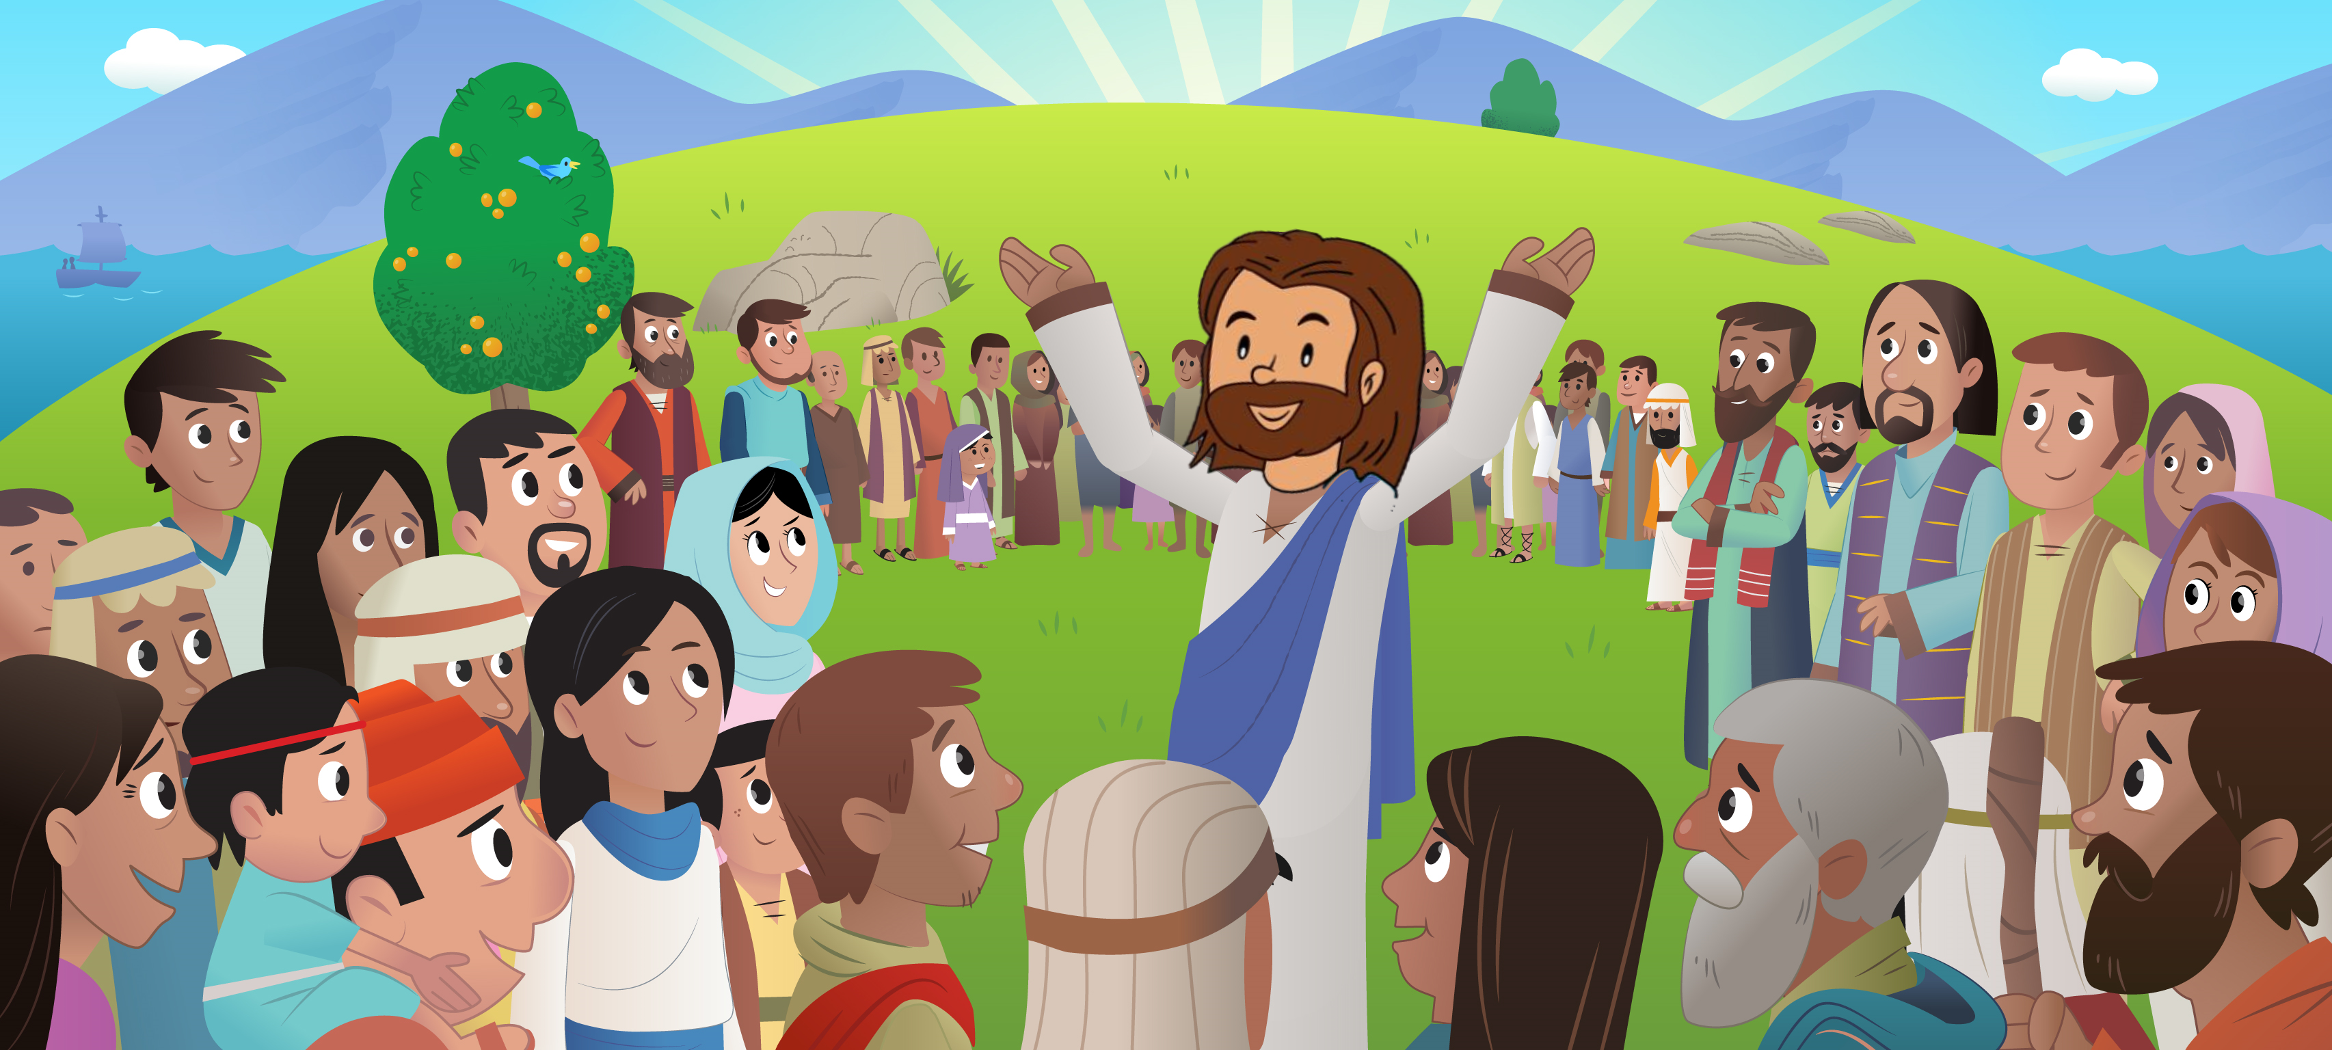
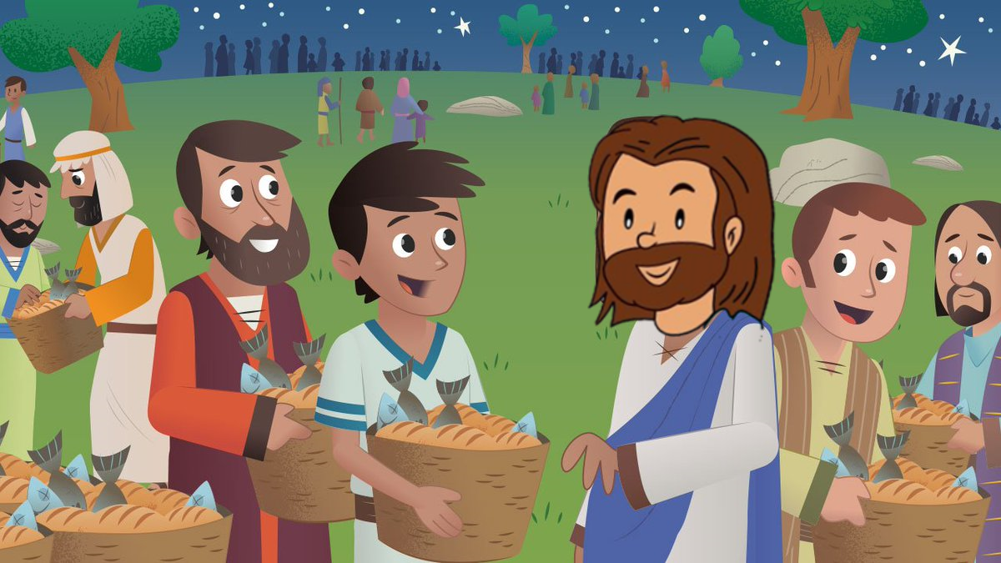

Slide 19
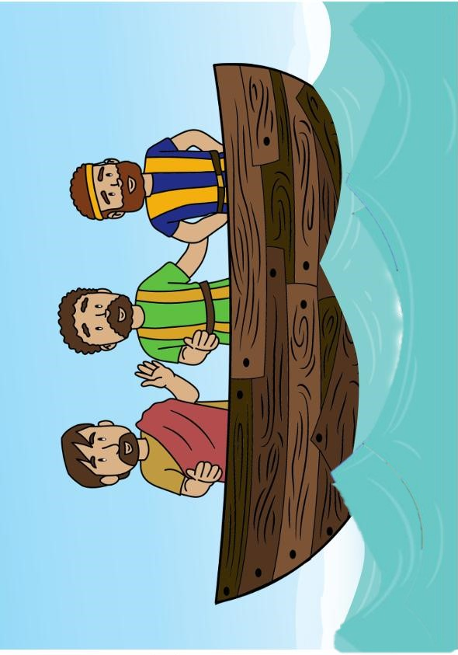
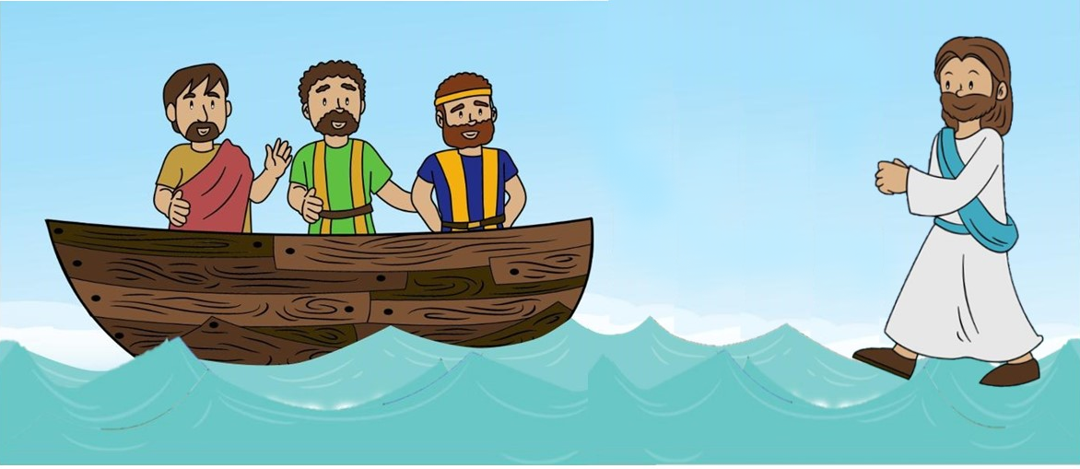
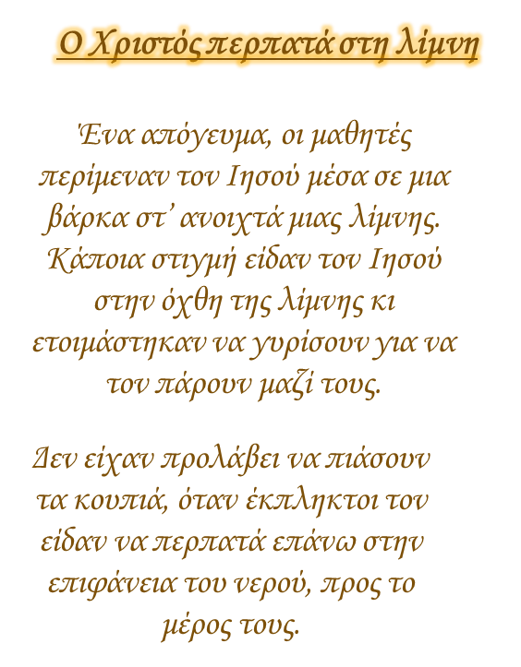

Slide 21
Τα γράμματα το έσκασαν. Μπορείς να βρεις αυτά που λείπουν;
Πέτρος
κ
π
τ
ο
α

Slide 22
Τα γράμματα το έσκασαν. Μπορείς να βρεις αυτά που λείπουν;
Ιούδας
σ
α
ν
ζ
Ι

Slide 23
Τα γράμματα το έσκασαν. Μπορείς να βρεις αυτά που λείπουν;
Ιωάννης
ν
α
ο
ς
ψ

Slide 24
Οι μαθητές του Χριστού ήταν 12. Μπορείς να βρεις πόσοι λείπουν;

Slide 25
Οι μαθητές του Χριστού ήταν 12. Μπορείς να βρεις πόσοι λείπουν;

Slide 26
Οι μαθητές του Χριστού ήταν 12. Μπορείς να βρεις πόσοι λείπουν;

Slide 27
Δες το στοιχείο και μάντεψε το θαύμα
Η θεραπεία του τυφλού
Ο γάμος στην Κανά
Ο χορτασμός των 5000 ανθρώπων

Slide 28
Δες το στοιχείο και μάντεψε το θαύμα
Ο Χριστός περπατάει στο νερό
Η θεραπεία του παράλυτου
Η ανάσταση του Λαζάρου

Slide 29
Βρες τις 7 διαφορές

Slide 30
Βοήθησε το Χριστούλη να φτάσει στο Λάζαρο,
ακολουθώντας τη διαδρομή από το 1 έως το 10

Slide 31
ΩΡΑ ΝΑ ΞΕΚΙΝΗΣΟΥΜΕ ΤΗΝ ΚΕΝΤΡΙΚΗ ΜΑΣ ΠΑΣΧΑΛΙΝΗ ΚΑΤΑΣΚΕΥΗ!
1 ρολό χαρτί υγείας νερό σε ένα μπολ 1 μπαλόνι
1 πινέλο
Χαρτοπετσέτες με πασχαλινό ή άλλο σχέδιο
Κόψτε τα μισά φύλλα από το χαρτί υγείας. Στη συνέχεια, φουσκώστε το μπαλόνι στο μέγεθος που θέλετε να είναι το πασχαλινό αυγό σας.
Βρέξτε τα φύλλα χαρτιού με το πινέλο σας ένα τη φορά τη φορά και τοποθετήστε τα στο μπαλόνι. Τοποθετήστε αρκετά φύλλα στο μπαλόνι μέχρι να το καλύψετε τελείως και στη συνέχεια στρώστε τα υπόλοιπα φύλλα στην κορυφή για να κάνετε το αυγό πιο σταθερό. Βεβαιωθείτε ότι έχετε αφήσει τον κόμπο του μπαλονιού ακάλυπτο.
Στη συνέχεια με το πινέλο και το νερό κολλήστε με τον ίδιο τρόπο την χρωματιστή χαρτοπετσέτα!
Τοποθετήστε το μπαλόνι σε ένα ποτήρι και αφήστε το να στεγνώσει. Ανάλογα με τον τύπο του χαρτιού και τον αριθμό των στρώσεων, αυτό μπορεί να διαρκέσει έως και μία ημέρα. Η συνέχεια αύριο!

Slide 32
Βάλε τα κομμάτια στη σωστή θέση και φτιάξε το ψάρι
1
2
3
4
5
6

Slide 33
Τι θα φάει το πεινασμένο κροκοδειλάκι;

Slide 34
Τι θα φάει το πεινασμένο κροκοδειλάκι;

Slide 35
Πόσα ψάρια περισσεύουν αν θέλουμε να είναι ίσα με τα ψωμιά;

Slide 36
Πόσα ψάρια περισσεύουν αν θέλουμε να είναι ίσα με τα ψωμιά;

Slide 37
Πόσα ψάρια περισσεύουν αν θέλουμε να είναι ίσα με τα ψωμιά;

Slide 38
Βάλε τις κανάτες στη σειρά ξεκινώντας από τη μικρότερη

Slide 39
Ποια κανάτα έχει περισσότερο κρασί;
2
1

Slide 40
Ποια κανάτα έχει περισσότερο κρασί;
1
2

Slide 41
Ποια κανάτα έχει περισσότερο κρασί;
1
2

Slide 42
Ποια κανάτα έχει περισσότερο κρασί;
2
3
1

Slide 43
Ποια κανάτα έχει περισσότερο κρασί;
1
2
3

Slide 44
Ποια κανάτα έχει περισσότερο κρασί;
1
2
3
4

